Slide 1
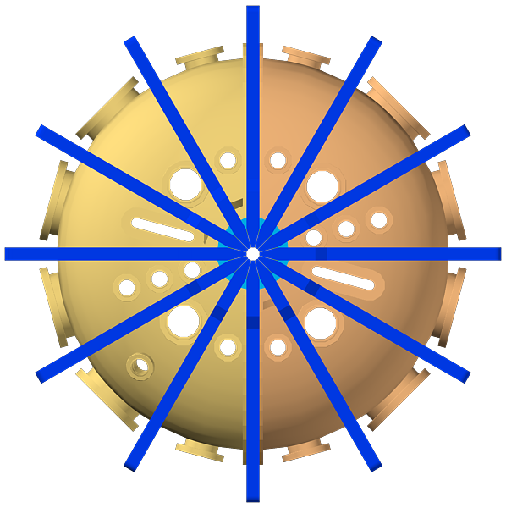
分子泵: 1200 L/s,
机械泵
溅射离子泵
电离规:
ZJ-27
压电陶瓷阀门: PEV-1
环向磁场线圈

